Slide 1
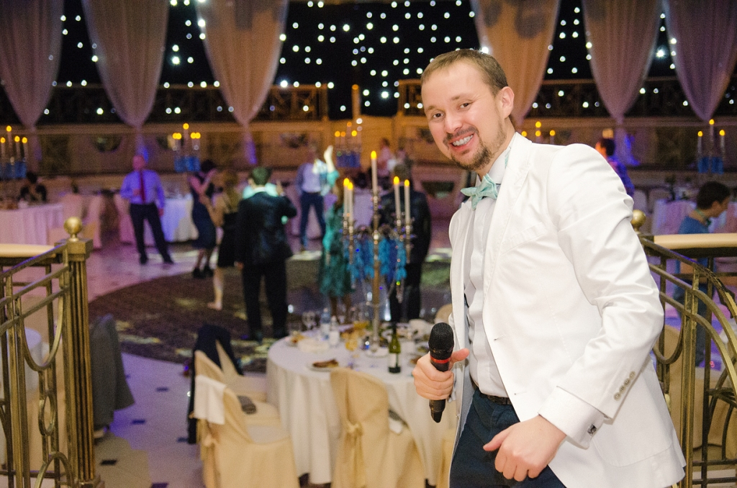
ведущий
ИГОРЬ ИВАНОВСКИЙ
Искусство стильного
праздника

Slide 2

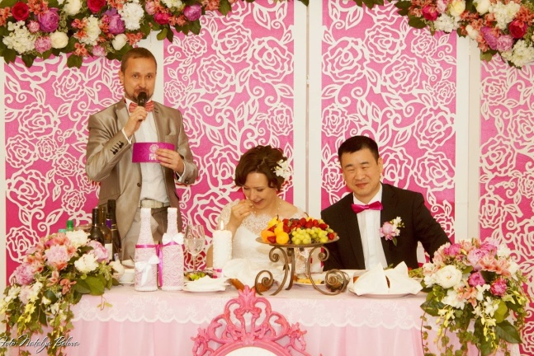
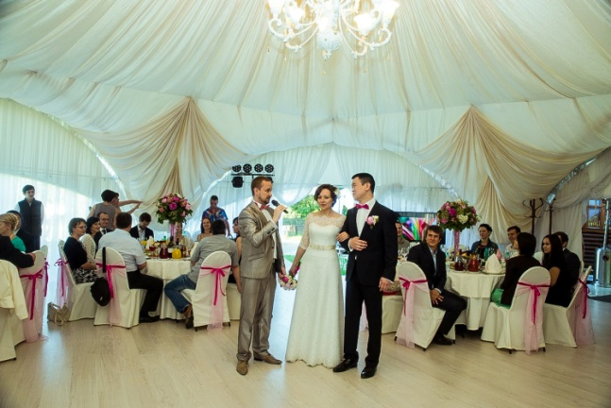
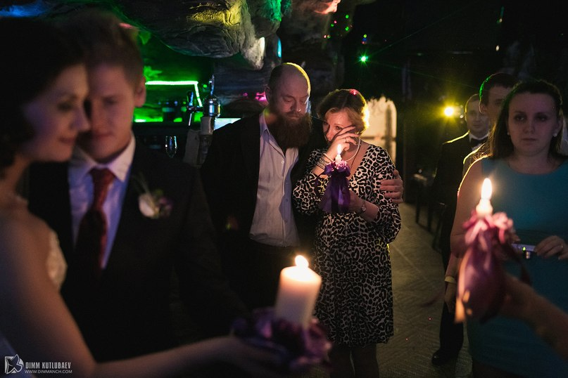
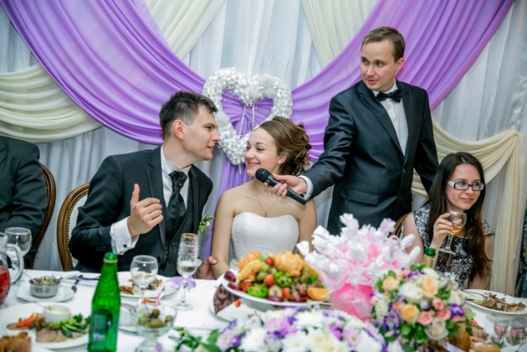
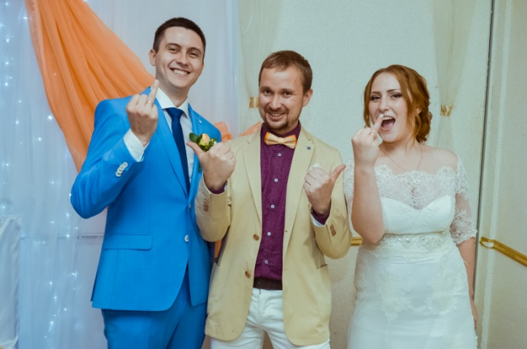
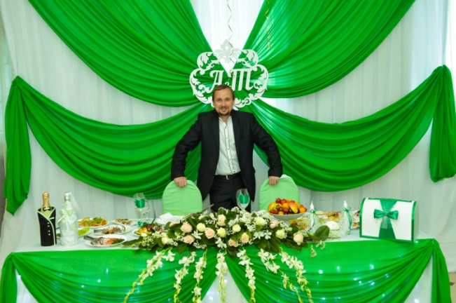
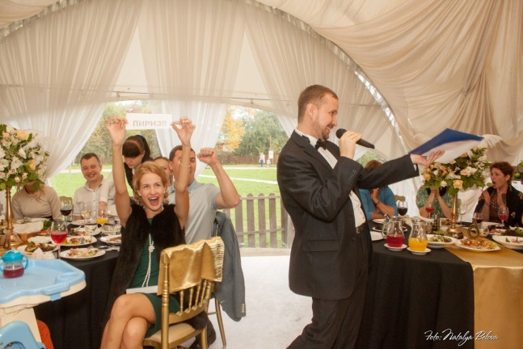
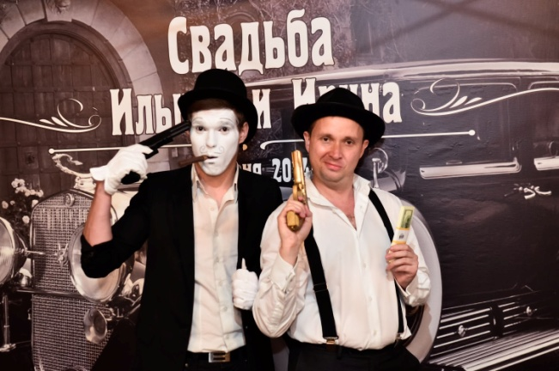
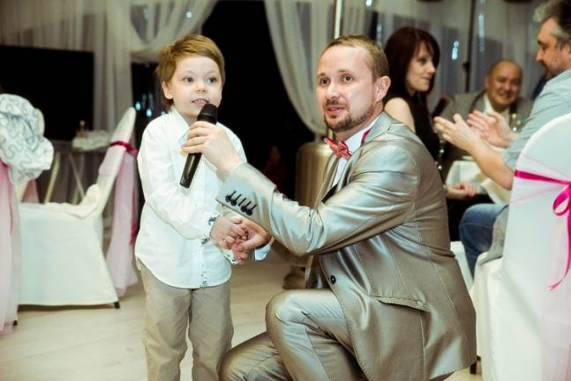
Более 150-ти ярких свадеб

Slide 3
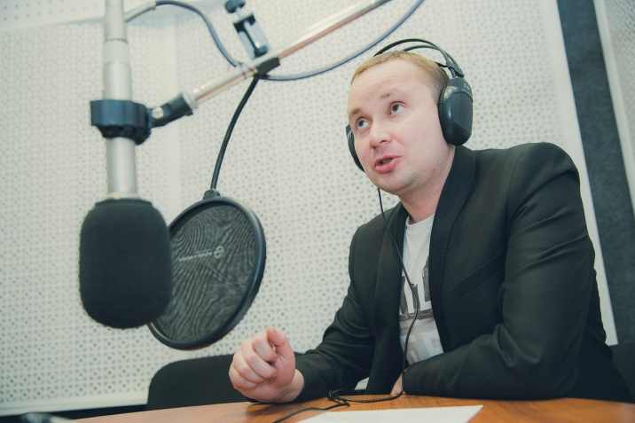



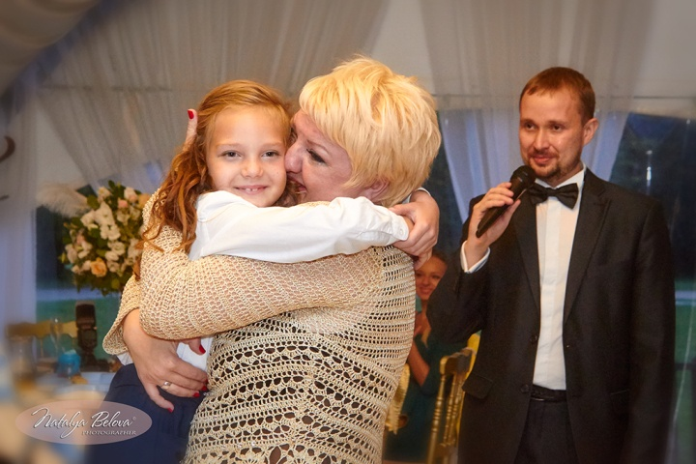
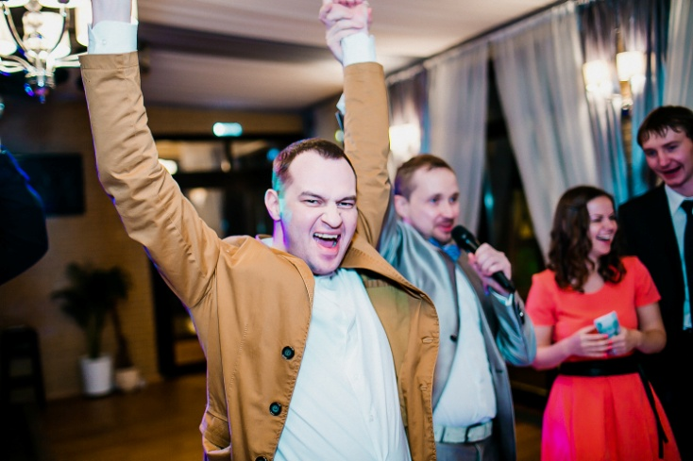
Почему я готов гарантировать достойный праздник:
-Все развлечения направлены на то, чтобы подчеркнуть достоинства Ваших гостей, а не поставить их в глупое или неловкое положение (поэтому у меня минимум реквизита и нет конкурсов с переодеваниями)
-Только добрый смех и импровизация (5 лет игры в КВН дают о себе знать)
-Интерактивное общение с публикой (этому, в том числе, способствует мой 15-ти летний опыт работы в прямом эфире на радио)
-Уважительное и тактичное отношение к каждому гостю (все- таки я – дипломированный филолог)
-Создаю атмосферу, где проявляются живые эмоции (красивые и трогательные моменты запоминаются, порой, больше, чем самый веселый конкурс)
-Музыкальное оформление вечера от профессионального DJ(работает со мной в команде)

Slide 4
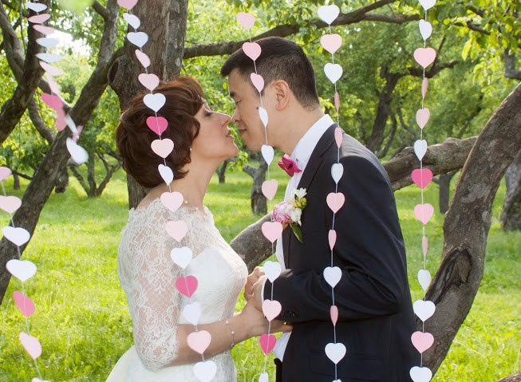
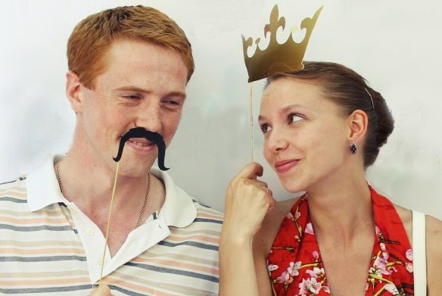
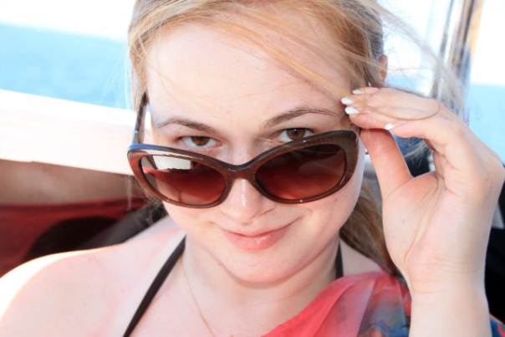
Обо мне говорят:
«ПРАВИЛЬНЫЕ СЛОВА В НУЖНЫЙ МОМЕНТ ДОРОГОГО СТОЯТ»
Могу сказать, если вы хотите интеллигентную свадьбу, то вам точно к Игорю :) Правильные слова в нужный момент это стоит многого. Отдельно - никакой пошлости в конкурсах, все очень достойно! Некоторые из моих гостей даже не поняли, что были какие то именно конкурсы, насколько все было органично вписано в программу )))
Светлана и Евгений Пак http://vk.com/id26824073
«ЭТО БЫЛА НАСТОЯЩАЯ РОК-Н-РОЛЬНАЯ И ЗАВОДНАЯ СВАДЬБА!»
Игорь, спасибо огромное за прекрасно проведенную свадьбу!!! Это был замечательный вечер: остроумные шутки, веселые конкурсы, радость и улыбки всех гостей. Вы хорошо продумали сценарий свадьбы, чувствовали настроение гостей, ни кого не оставили без внимания. Это была настоящая рок-н-рольная и заводная свадьба!!!:):):):):)☺
Катерина и Артем Мукосеевы http://vk.com/kleva.kleva
«С ТОБОЙ ЛЮБАЯ СВАДЬБА БУДЕТ ЛУЧШЕ ВСЕХ!»
Игорь, спасибо тебе за проведение нашей свадьбы! Теперь я точно знаю что с тобой любая свадьба будет лучше всех! Мы все до сих пор и думаю еще очень и очень долго будем вспоминать о тебе только самыми теплыми словами! Все в восторге от твоей речи на церемонии "семейный очаг" а ведь никто не собирался плакать, от счастья конечно, но слезу пустили многие ну а конкурсы лучшие, я даже не могла подумать что пройдет все на таком высшем уровне, ты отлично сделал подборку и быстро проник душой в нашу компанию! Ты ЛУЧШИЙ ведущий!
Мария Володина http://vk.com/styazhkina_ms

Slide 5
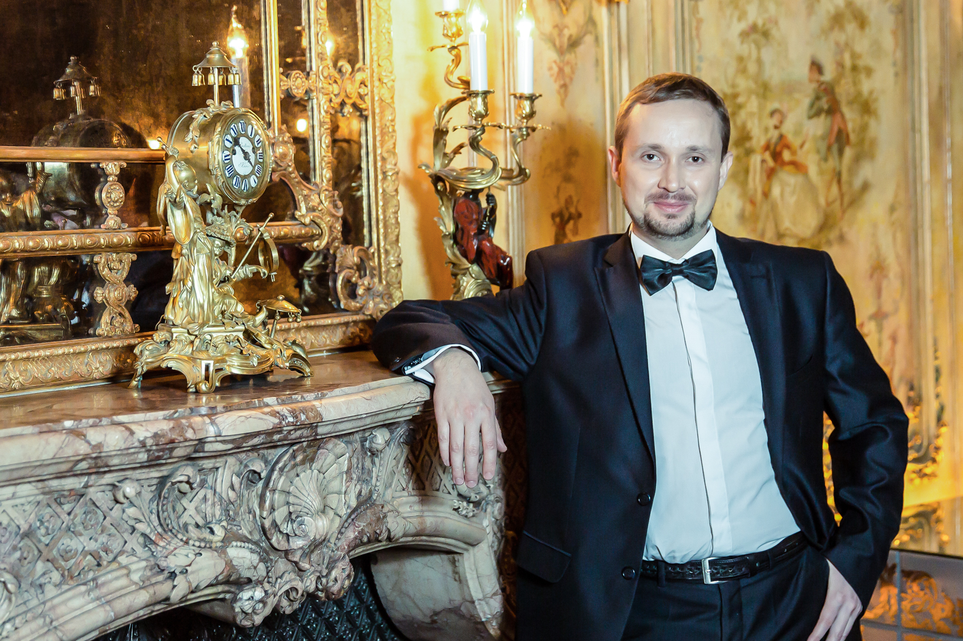
Игорь Ивановский
Ведущий, который не подведет!

